Slide 1
みのまわりの
あぶないことを
しろう！
東京都生活文化局
Notes:
みなさんこんにちは。
私は～自己紹介～といいます。
今日は、みんなと一緒に身の回りの危ないところを探そうと思います。
よろしくお願いします。

Slide 2
シートのなかの
あぶないところを
マルでかこんでね！
もんだいは３つ。
Notes:
（資料配布）
配ったシートには、身の回りの色々な危ない場面が書いてあります。
危ないところを丸で囲んでください。
問題は３つです。
①は、男の子がゆで卵を電子レンジで温めようとしています。
ゆで卵、おいしいですよね。温かいともっとおいしいかな？
②は自転車に乗っています。雨予報だったのか、傘を持っておうちを出たようです。
③は２つのイラストです。女の子がキッチンの高いところにビンをのせたいようです。
でも、届かないので何か台が必要です。
リビングから折りたたみイスを持ってきました。
さて、危ないところはどこかな？

Slide 3
ゆでたまごをレンジであたためる
Notes:
①の説明です。
男の子は、ゆで卵を電子レンジで温めています。
このイラストの危ないところがわかった人、手をあげて教えてください。
⇒正解！このゆで卵が危ないポイントです。
あたった人にみんなで拍手！
では、このイラストの続きを見てみましょう。

Slide 4
ゆでたまごをレンジであたためる
Notes:
①の説明です。
男の子は、ゆで卵を電子レンジで温めています。
このイラストの危ないところがわかった人、手をあげて教えてください。
⇒正解！このゆで卵が危ないポイントです。
あたった人にみんなで拍手！
では、このイラストの続きを見てみましょう。

Slide 5
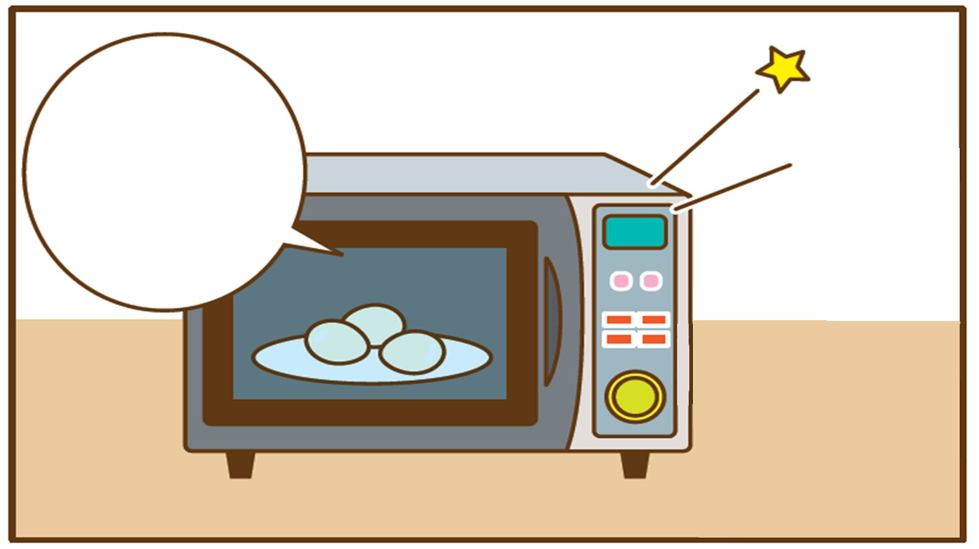
うぃ
～ん
Notes:
電子レンジが卵を温めています。
どうなるのかな？

Slide 6
Notes:
ゆで卵が爆発してしまいました。

Slide 7
こんなじこがおきているよ！
でんしレンジでたまごをあたためたら
レンジの中なかでばくはつした。
（小学３年生 女子）
Notes:
東京都で行ったアンケート調査では、小学生が調理に使う器具で危ない思いをした経験で一番多いのは、電子レンジによるものでした。
調査では、小学３年生の女の子が電子レンジでタマゴを温めたらレンジの中で爆発したという事例がありました。

Slide 8
Notes:
実際に電子レンジで卵を温めた映像を紹介します。
（映像放映）
このように、卵が爆発してしまいました。

Slide 9
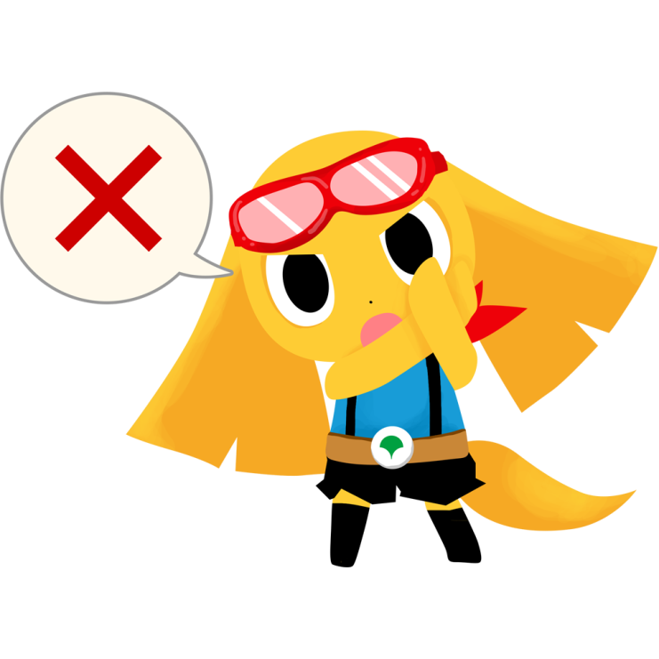
でんしレンジで
タマゴなど「まく」や
「から」のついたものを
あたためるのは
やめよう！！
Notes:
みんなと約束です。電子レンジでタマゴなど膜や殻のついたものを温めるのはやめよう。
みんなで一緒に言ってみましょう。
せーの「電子レンジでタマゴなど膜や殻のついたものを温めるのはやめよう。」

Slide 10
じてんしゃのハンドルにかさをかける
Notes:
次に、②自転車のハンドルに傘をかけるです。
このイラストの危ないところがわかった人、手をあげて教えてください。
⇒正解！このハンドルにかけた傘が危ないポイントです。
あたった人にみんなで拍手。
では、このイラストの続きを見てみましょう。

Slide 11
じてんしゃのハンドルにかさをかける
Notes:
次に、②自転車のハンドルに傘をかけるです。
このイラストの危ないところがわかった人、手をあげて教えてください。
⇒正解！このハンドルにかけた傘が危ないポイントです。
あたった人にみんなで拍手。
では、このイラストの続きを見てみましょう。

Slide 12
Notes:
傘が自転車の前のタイヤに挟まってしまいました。

Slide 13
Notes:
急に車輪が止まったので、男の子は転んでしまいました。

Slide 14
こんなじこがおきているよ！
かさをひっかけてはしっているときに
しゃりんにからまってころんだ。
（小学５年生 男子）
じてんしゃのかぎに
おおきなキーホルダーをつけていたら
しゃりんにからまった。
（小学６年生 男子）
Notes:
小学生が屋外で使う製品で危ない思いをした経験で一番多いのは、自転車によるものです。
東京都の調査では、小学校5年生の男の子が傘を引っかけて走っている時に車輪にからまって転んだ、小学6年生の男の子が自転車の鍵に大きなキーホルダーをつけていたら車輪にからまったなどの事例がありました。

Slide 15
nite（（独）製品評価技術基盤機構）注意喚起動画より
Notes:
傘が自転車の前輪にからまってしまった映像を紹介します。
（映像放映）
このように、傘が自転車にひっかかると、前のタイヤがロックされてしまいます。

Slide 16
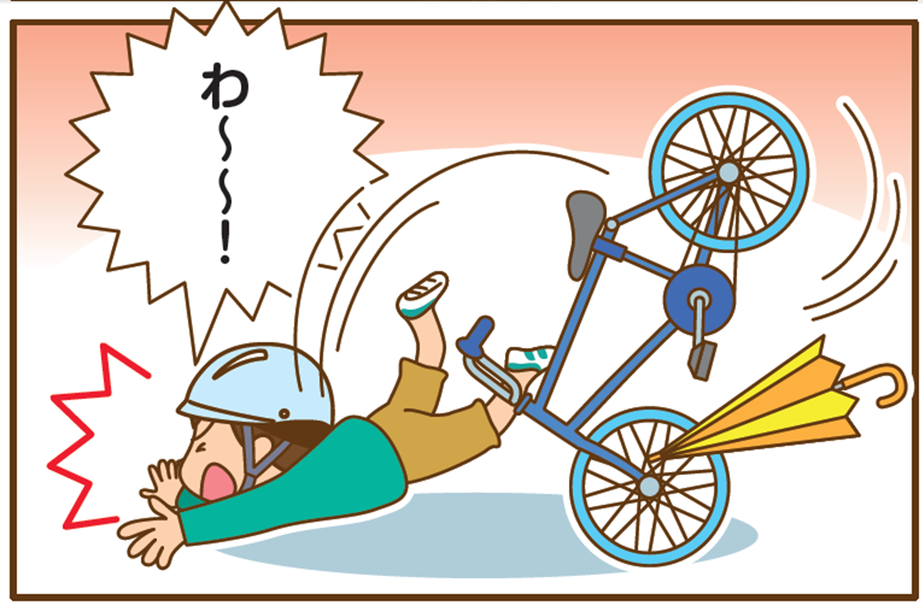
Notes:
前輪がロックされてしまうと、さっき見てもらったイラストのように、自転車が回転して、前のめりに転んでしまいます。

Slide 17
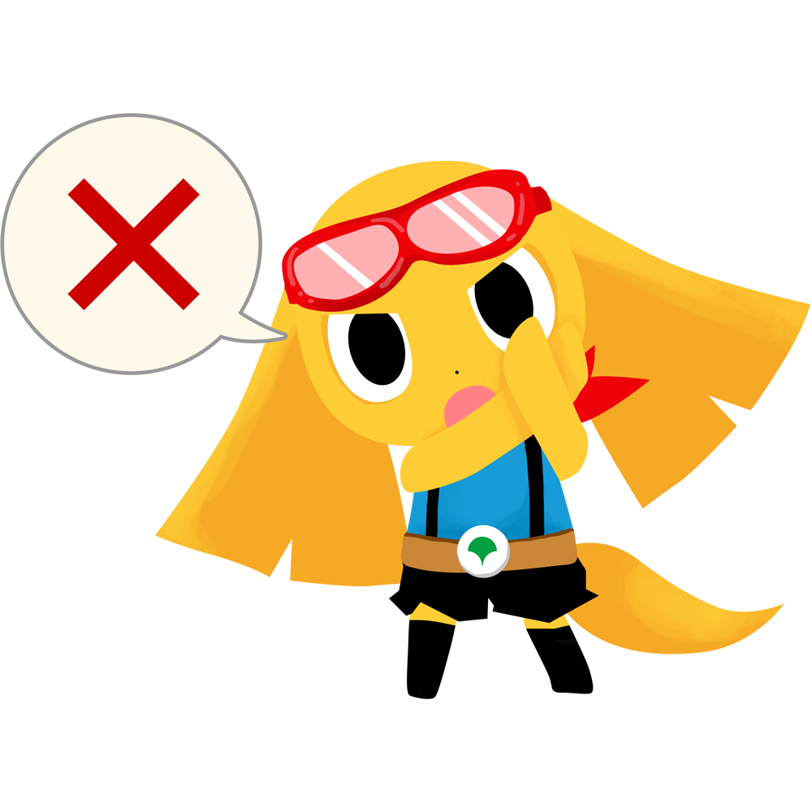
じてんしゃにのるときは
タイヤにはさまるものを
おかない！
Notes:
みんなと約束です。自転車に乗るときは、タイヤにはさまるものを置かないようにしよう。
みんなで一緒に言ってみましょう。
せーの「自転車に乗る時はタイヤに挟まるものをおかない！」

Slide 18
おりたたみイスをふみだいにする
Notes:
③の説明です。
この女の子は、ビンを上の棚に入れようとしていますが、
上の棚に届かなくてこまっています。
このイラストは、大丈夫なようなので、次にいきます。

Slide 19
このイスを
ふみだいに
しよう！
おりたたみイス
Notes:
この女の子は、踏み台に折りたたみイスを使おうとしています。
このイラストの危ないところがわかった人、手をあげて教えてください。
⇒正解！この折りたたみイスがあぶないポイントです。
あたった人にみんなで拍手。
では、このイラストの続きを見てみましょう。

Slide 20
このイスを
ふみだいに
しよう！
おりたたみイス
Notes:
この女の子は、踏み台に折りたたみイスを使おうとしています。
このイラストの危ないところがわかった人、手をあげて教えてください。
⇒正解！この折りたたみイスがあぶないポイントです。
あたった人にみんなで拍手。
では、このイラストの続きを見てみましょう。

Slide 21
Notes:
イスを踏み台にしてビンを棚にいれようとした女の子は、
このようにイスから落ちてしまいました。

Slide 22
こんなじこがおきているよ！
おりたたみいすの上に立った時
バランスがくずれすわるところが
もち上がりいすがたおれた。
（小学１年生 男子）
おりたたみいすをだして
高いところのものをとろうとしたとき、
いすがとじて、ひっくりかえって
いすからおちた。（小学２年生 女子）
Notes:
小学生が子供部屋で使う製品で危ない思いをした経験で一番多いのは、折りたたみイスによるものです。
都の調査では、小学校1年生の男の子が折りたたみイスの上に立った時バランスを崩して倒れた事例や、小学2年生の女の子が折りたたみイスを出して高い所のものをとろうとした時、イスが閉じてひっくり返ってしまったなどの事例がありました。

Slide 23
おりたたみイスを
ふみだいにするのは
やめよう！！
Notes:
みんなと約束です。折りたたみイスを踏み台にするのはやめよう。
みんなで一緒に言ってみましょう。
せーの「折りたたみイスを踏み台にするのはやめよう！」

Slide 24
Notes:
今回紹介した事例は、いずれも小学生の事故防止ガイドに記載されています。
ぜひおうちに帰ってから読んでいただければと思います。

Slide 25
でんしレンジで
タマゴなど「まく」や
「から」のついたものを
あたためるのは
やめよう！！
Notes:
最後に、今日学んだことをおさらいしましょう。
電子レンジで卵など膜や殻のついたものを温めるのはやめよう！

Slide 26
じてんしゃにのるときは
タイヤにはさまるものを
おかない！
Notes:
自転車に乗るときは、タイヤにはさまるものを置かないようにしよう。

Slide 27
おりたたみイスを
ふみだいにするのは
やめよう！！
Notes:
折りたたみイスを踏み台にするのはやめよう。

Slide 28
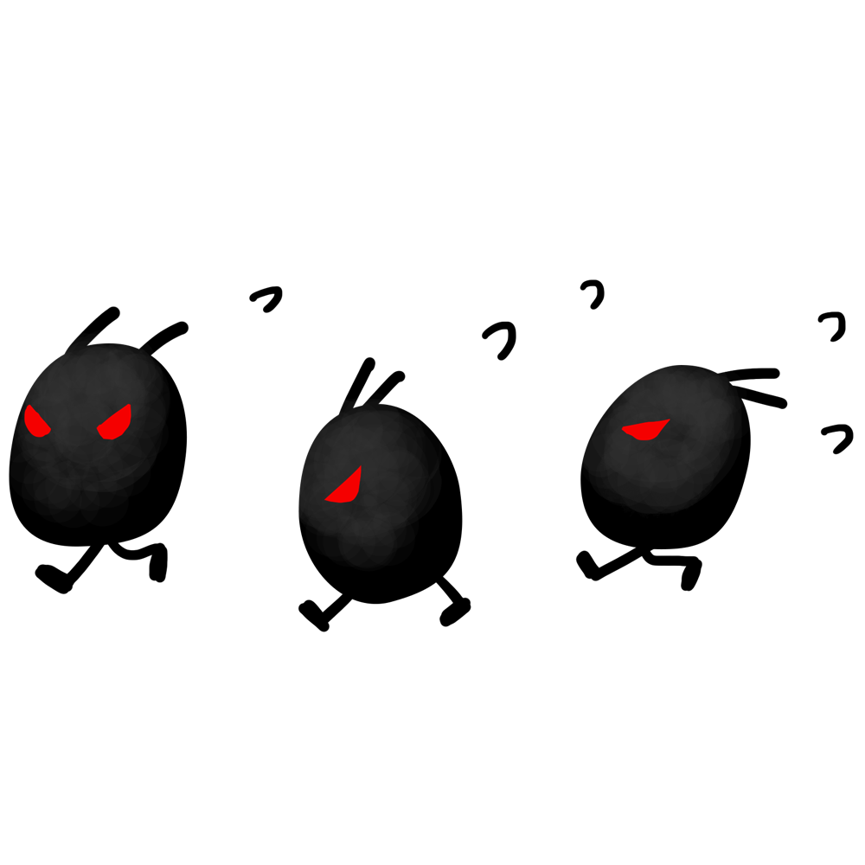
さいごまできいてくれて
ありがとうございました
Notes:
以上で説明は終わりです。
おうちに帰ってからも、ぜひ親子で身のまわりの危ないポイントを考えて、
事故を予防してもらえればと思います。
最後まで聞いてくれてありがとうございました。

